Slide 1











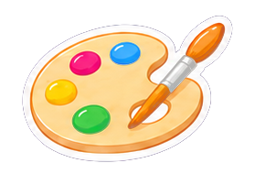



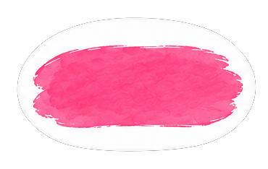

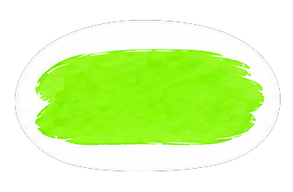



2026年班主任基本功大赛——带班育人方略
育人理念
用美育
浸润心灵
用耐心
调和个性
用细节
珍藏成长
以美育之柔
缓冲升学压力
重态度
轻天赋
重成长
轻结果
让每个孩子
向阳生长

Slide 2















2026年班主任基本功大赛——带班育人方略
美
向
美
而
行
心
以
润
，
——做学生成长路上的“调色师”

Slide 3

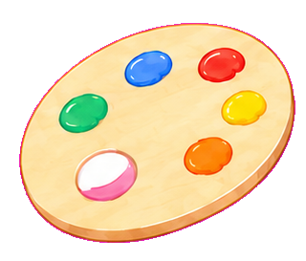

















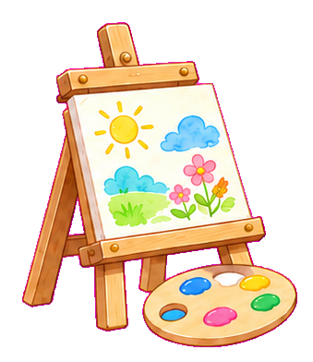











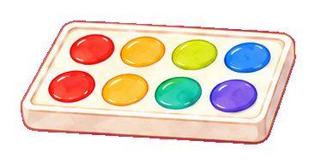








2026年班主任基本功大赛——带班育人方略
以
美
润
心
向
美
而
行
，
——做学生成长路上的“调色师”

